Slide 1


基于阅读理解形式的中文问答系统设计与实现
孙相会

Slide 2
汇报提纲
1
前期准备工作
2
选题背景与意义
3
研究内容与方案
4
预期成果与已完成进度
基于阅读理解形式的中文问答系统设计与实现

Slide 3
前期工作
文献阅读
参加竞赛
命名实体识别(BiLSTM+CRF、Lattice-LSTM ...)
文本分类(TextCNN、ID-LSTM ...)
自然语言推理(ESIM、DRCN、BiMPM...)
机器阅读理解(BiDAF、QANet、R-Net...)
预训练模型(ELMo、BERT、ALBERT...)
机器翻译、谣言检测、知识图谱嵌入...
东北大学建龙钢铁挑战赛
中兴捧月算法师挑战赛
百度人工智能开源大赛
中国法研杯阅读理解比赛
基于阅读理解形式的中文问答系统设计与实现

Slide 4
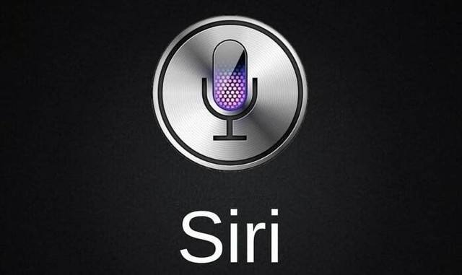
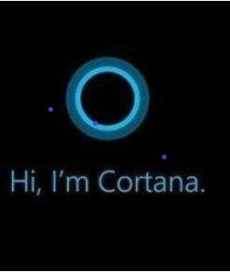
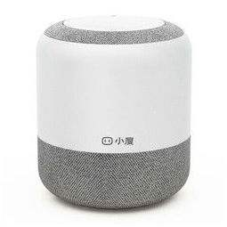
选题背景及意义
问答系统：用户将以自然语言表述的问题提交到系统中，系统自动理解用户问题并产生答案。
基于阅读理解形式的中文问答系统设计与实现

Slide 5
选题背景及意义
按照答案来源的不同分类：
1
基于知识库的问答系统
2
基于社区的问答系统
3
基于Web的问答系统
基于阅读理解形式的中文问答系统设计与实现

Slide 6
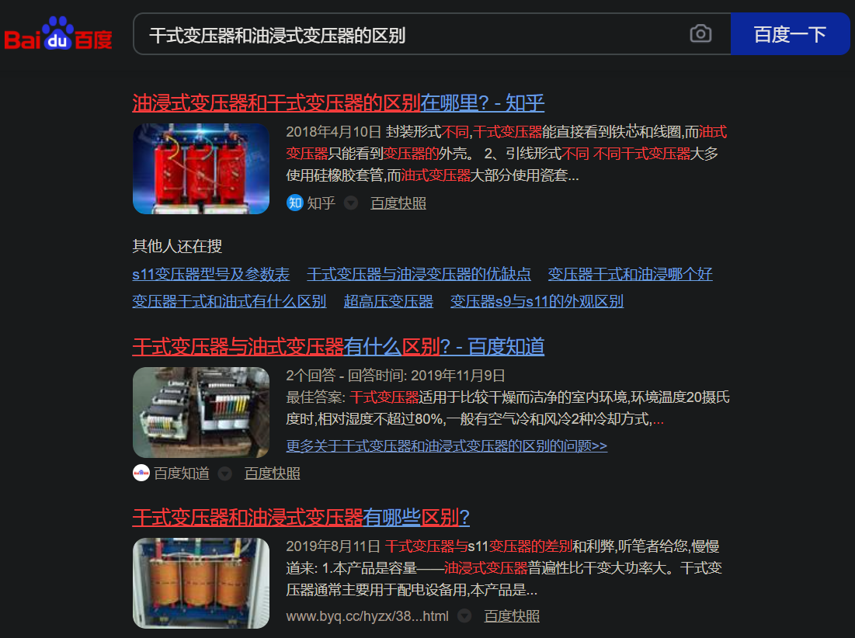
选题背景及意义
搜索引擎很大程度上基于关键词的字符串匹配，问答系统能更好地理解用户提问的真实意图，返回不是排序的文档结果，而是细粒度的答案。
基于阅读理解形式的中文问答系统设计与实现

Slide 7
选题背景及意义
按照答案反馈形式的不同分类：
1
基于检索形式
2
基于阅读理解形式
基于阅读理解形式的中文问答系统设计与实现

Slide 8
选题背景及意义
基于检索形式的问答：
问题 | 答案
Q1 | A1
Q2 | A2
... | ...
Qn | An
基于阅读理解形式的中文问答系统设计与实现

Slide 9
选题背景及意义
基于阅读理解形式的问答：
网球的前身是14世纪流行於法国宫廷的一种叫「掌球戏」的游戏。规则是两名玩家隔著一条绳子，使用手掌将被布包著头髮製成的球互相对打。其后这种游戏经过发展和改良，用网代替绳子，并将以手击球改为用木製球拍，随后木拍更拉上弦线。由18世纪开始，欧洲民间也开始出现这种游戏，并且於19世纪盛行於欧洲。现代的网球则於1873年12月由华尔特·科洛普顿·温菲尔德少校在英国发明，当时这个游戏是用来在后院的派对中取悦客人。
问题：是谁让现代网球诞生了？
答案：华尔特·科洛普顿·温菲尔德
基于阅读理解形式的中文问答系统设计与实现

Slide 10
应用场景
搜索引擎中的智能问答
司法领域中的智能审判
教育领域中自动作文批阅
电商领域中的智能客服
基于阅读理解形式的中文问答系统设计与实现

Slide 11
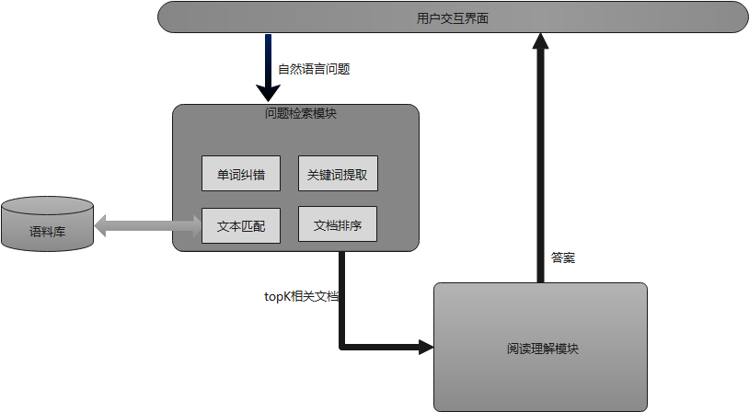
主要研究内容
基于阅读理解形式的中文问答系统设计与实现

Slide 12
主要研究内容
问题检索模块中文本匹配模型的设计
阅读理解模型的设计
基于阅读理解形式的中文问答系统设计与实现

Slide 13
文本匹配模型的设计
基于阅读理解形式的中文问答系统设计与实现

Slide 14
机器阅读理解相关数据集
数据集 | 发布时间 | 文章来源 | 语言类型 | 答案类型
CNN&Daily Mail | 2015 | 新闻 | 英语 | 填空式
SQuAD | 2016 | 维基百科 | 英语 | 片段抽取式
RACE | 2018 | 英语考试 | 英语 | 多项选择式
TriviaQA | 2017 | 网页搜索 | 英语 | 片段抽取式
NewsQA | 2017 | 新闻 | 英语 | 片段抽取式
HotpotQA | 2018 | 维基百科 | 英语 | 片段抽取式
MS MARCO | 2016 | 搜索引擎 | 英语 | 自由答案式
DuReader | 2018 | 搜索引擎 | 中文 | 自由答案式
NarrativeQA | 2017 | 小说和电影剧本 | 英语 | 自由答案式
CMRC2018 | 2018 | 百度百科 | 中文 | 片段抽取式
CJRC2019 | 2019 | 法律法案 | 中文 | 片段抽取式
DRCD | 2019 | 中文维基百科 | 繁体中文 | 片段抽取式

Slide 15
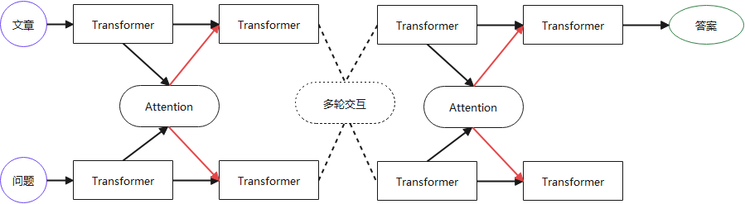
阅读理解模型的设计
基于阅读理解形式的中文问答系统设计与实现

Slide 16
选题背景及意义
机器阅读理解的目的是利用自然语言处理技术使计算机理解文章语义，并且能够推理得出问题的答案。
认知智能
理解，推理
感知智能
听，说，看，认
计算智能
计算，存储
基于阅读理解形式的中文问答系统设计与实现

Slide 17
拟采取的技术路线
1
数据集的构造
2
选取经典的阅读理解模型如BiDAF、R-Net作为基准实验
3
利用中文的预训练模型BERT、RoBERTa实验
在预训练模型的基础上提出改进方案
4
系统设计与展示
5

Slide 18
汇报结束
汇报结束

Slide 19
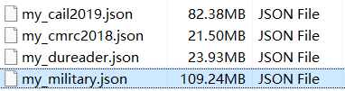
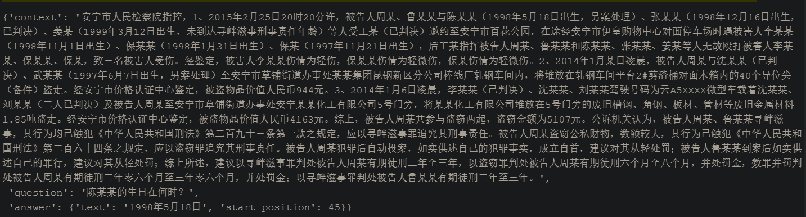
123433个样本

Slide 20
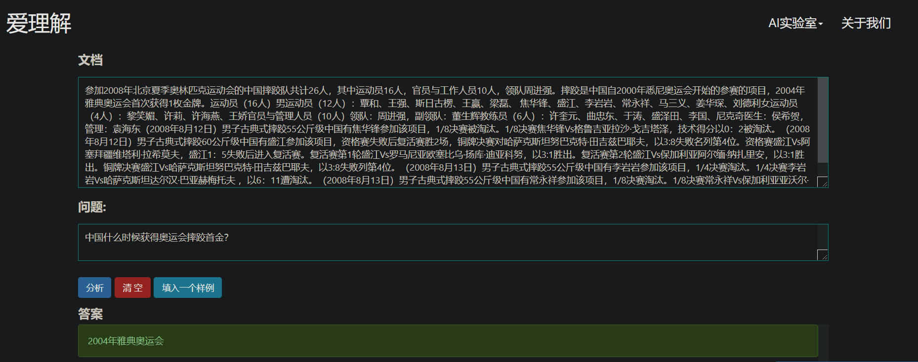

Slide 21
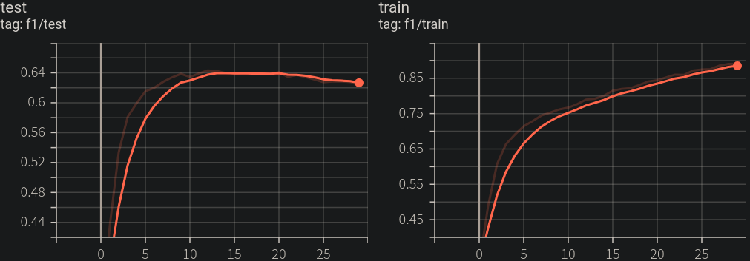

Slide 22
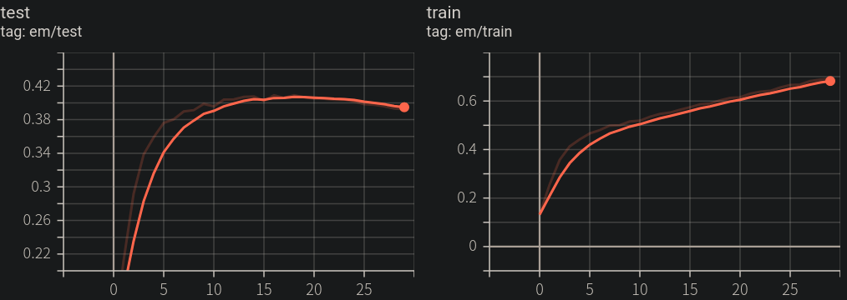

Slide 23
